Slide 1
O Programskih jezikih
Raznovrstnost …

Slide 2

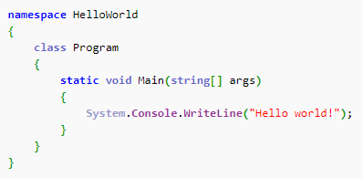
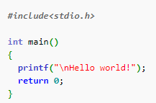

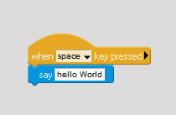



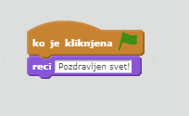
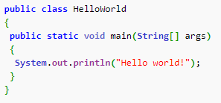


http://rosettacode.org/wiki/Hello_world/Text
VSE TE BOSTE (PREDVIDOMA) SPOZNALI NA FMF

Slide 3
Zakaj NI PROG. JEZIKA KAR SLOVENŠČINA (ANGLEŠČINA, KITAJŠČINA…)

Slide 4
ZAkAJ NE RAZUME SLOVENŠČINE?

Slide 5
Zakaj NI PROG. JEZIKA KAR SLOVENŠČINA (ANGLEŠČINA, KITAJŠČINA…)
ZAPLETENOST SINTAKSE
izpiši(hello world)
DVOUMNOST

Slide 6
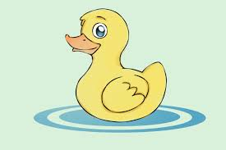
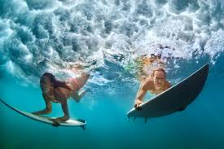

“I saw her duck.”

Slide 7
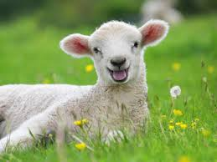
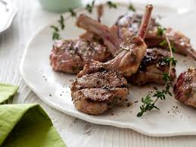
“Mary had a little lamb.”

Slide 8
Monday: “Here’s a knife. Make sure the tomatoes are ready to eat.”
Tuesday: “It’s almost dinner time. Make sure the children are ready to eat.”
My wife sent me to the store for a gallon of milk, and said that if they had eggs I should get a dozen.
They did, indeed, have eggs. I returned home with twelve gallons of milk.
“Time flies like an arrow; fruit flies like a banana.
An airplane flies in the sky.
”

Slide 9
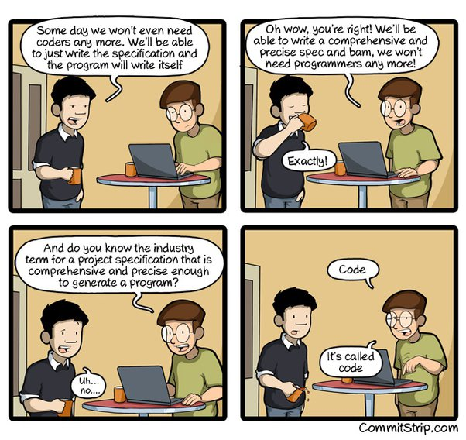

Slide 10
Jezik
Sintaksa
  Kako je sestavljen jezik
Semantika
  Kaj sintaktično pravilen stavek pomeni

Slide 11
Sintaksa
Kako je sestavljen jezik
stavek, imeti felerjev polno.
Naravni jeziki: dokaj ohlapna sintaksa, z leti spreminjajoča se

Slide 12
Semantika
Kaj sintaktično pravilen stavek pomeni
Sintaktično pravilni stavki lahko povejo nesmisel.
  Vsota števil 2 in 3 je 7.
  Danes je padlo pol metra snega.
  Konj ima zeleno nabrušen rep.

Slide 13
Sintaksa
Pravila, kako mora biti sestavljen program
Sestavine
  Ukazi ("print", "input"…)
  izrazi ("janez", 3 + 5 …)
  Izvajalni konstrukti (" če … sicer pa če … sicer" / "if … elif ... else",
  "while …" / "ponavljaj dokler …" )
  …
Kako se te sestavine povezujejo

Slide 14
Sintaksa
Stroga pravila omogočajo avtomatično prevajanje/tolmačenje
Prevajalnik/tolmač odkrije sintaktične napake
Napake v sintaksi:
  javi prevajalnik oziroma tolmač

Slide 15
Semantika
Napake v semantiki:
  razumevanje problema
Preverjanje, preverjanje, preverjanje
  Ne moremo preveriti, ali program dela prav, lahko pa ugotovimo, da ne dela prav

Slide 16
S čem bomo začeli
Zaporedje ukazov in pomembnost njihovega vrstnega reda
Določitev – če je res nekaj, stori eno, drugače drugo
Ponavljanje skupine ukazov
Združevanje ukazov v "paketke"

Slide 17
Kaj naj bi znali
Slediti zapisanemu programu (predvideti rezultat)
Spremeniti zapisan program
Sestaviti svoj program

Slide 18
KAKO ?

Slide 19
PROGRAMIRANJE JE (tudi) VEŠČINA

Slide 20

… kot na primer VOŽNJA AVTOMOBILA

Slide 21
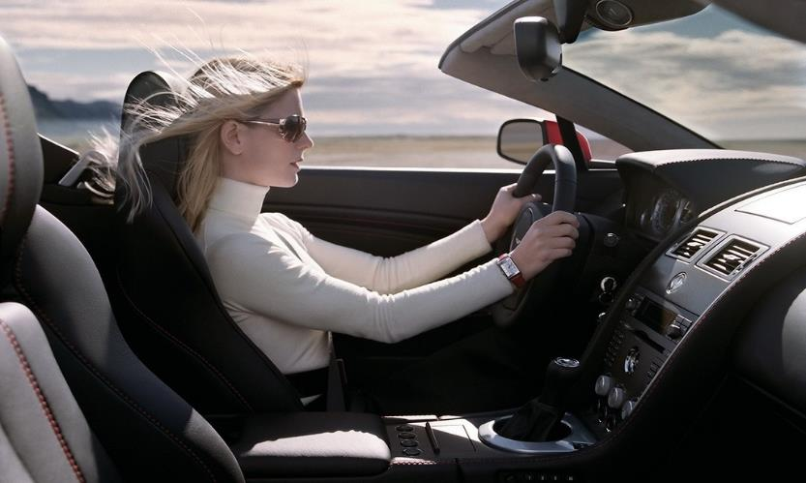
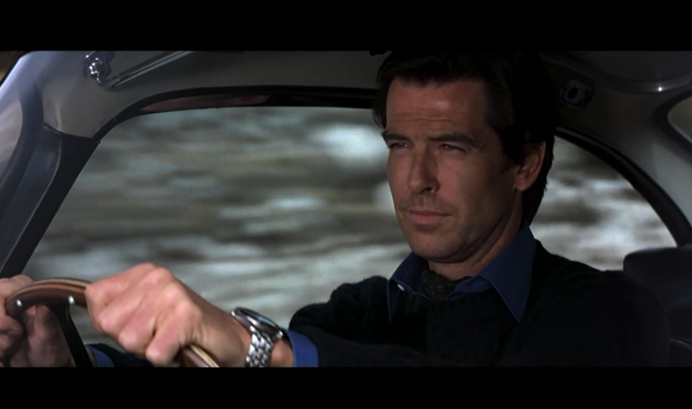
Če bi se še raje naučili voziti tako, da bi sedeli kot sovoznik in gledali …

Slide 22
Če bi se še raje naučili voziti tako, da bi sedeli kot sovoznik in gledali …

Slide 23
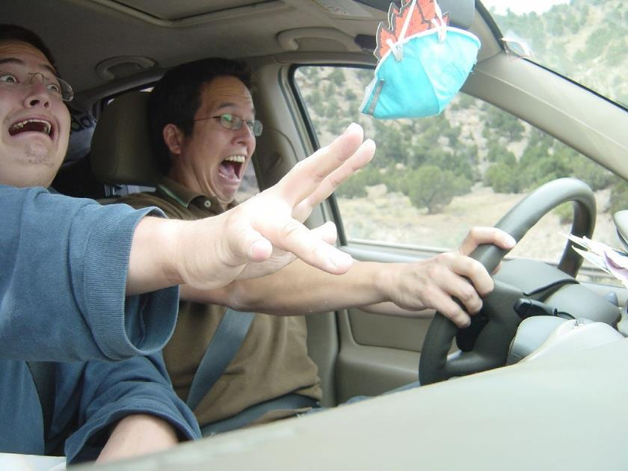
Volan je potrebno vzeti v svoje roke
Pa če je včasih še tako …

Slide 24
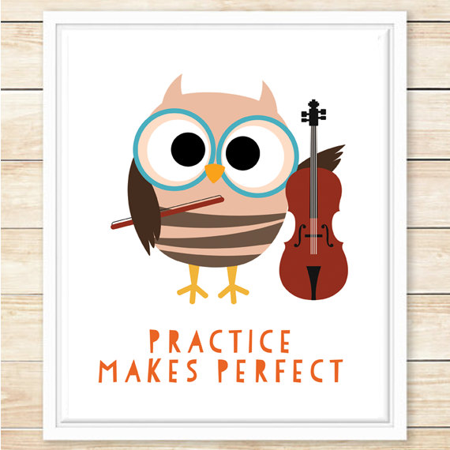

Slide 25
Prebrali in Napisali bomo čim več programov V …

Slide 26
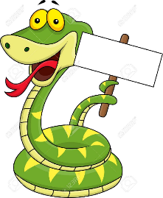

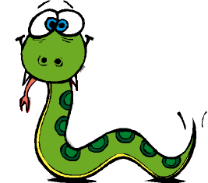
PYTHON

Slide 27
PROGRAMSKI JEZIKI
Uporabnika vprašaj po imenu
Napiši pozdravno sporočilo
Vprašaj ga še po starosti
Izpiši sporočilo, da je zanimivo biti star toliko let
Izračunaj njegovo starost naslednje leto
Izpiši, koliko let bo star naslednje leto
ime = input('Kako ti je ime: ')
pozdrav = 'Pozdravljen ' + ime + '!'
print(pozdrav)
starost = input('In koliko si star? ')
print('Res je zanimivo biti star', starost, 'let!')
drugoLeto = int(starost) + 1
print('In drugo leto boš star že', drugoLeto, 'let.')

Slide 28
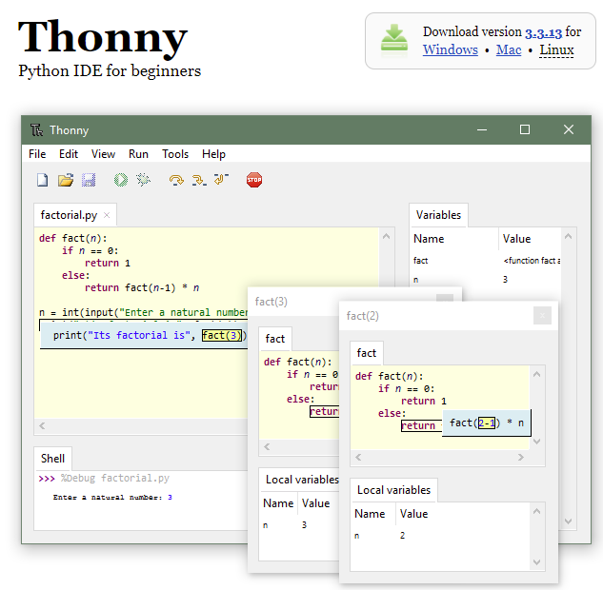
THONNY
http://thonny.org/

Slide 29
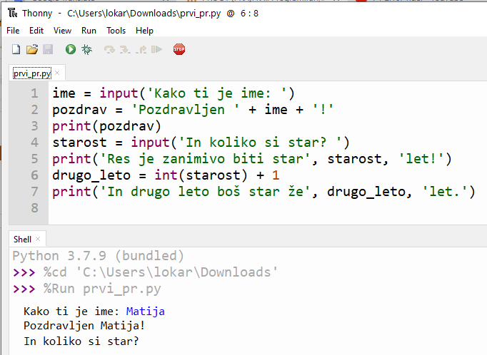

Slide 30
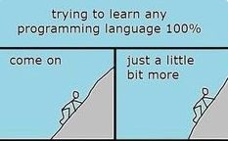

Slide 31
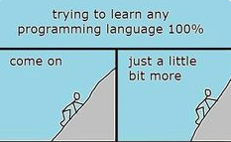

Slide 32
